Slide 1






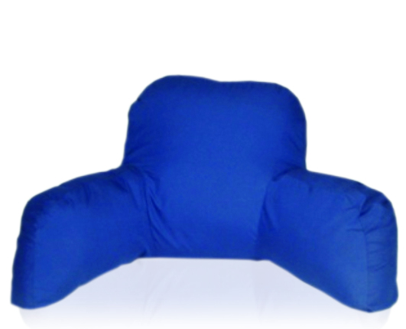
FICHA TÉCNICA: COJÍN TIPO SILLÓN
FABRICANTE
Protecciones Tecnológicas / PROCTEC
ORIGEN
Chile
DESCRIPCIÓN
Confeccionado con popelina para el forro y relleno de napa, que garantiza suavidad, comodidad y adaptación al cuerpo.
MODELO | CÓDIGO
Blanco | J05 / B
Azul | J05 / A
Forro | J05 / FA
Protecciones Tecnológicas Ltda. / Alcalde Eduardo Castillo Velasco #5458. Ñuñoa, Santiago / Fono Fax (56-2) 22777021 - 22722752
Rut: 79.647.210-3 / Giro: Venta de artículos médicos

